Slide 1
ANÁLISIS FORMAL DE CONCEPTOS

Slide 2
¿QUÉ ES?
Es una método de análisis de datos basado en derivar una jerarquía de conceptos desde una colección de objetos y sus propiedades
Parte de una teoría matemática introducida por Rudolf Wille que pretende estructurar conceptos de una forma cercana al pensamiento humano conservando el rigor de un modelo matemático
Cada concepto de la jerarquía representa los objetos que comparten algunas propiedades

Slide 3
FORMAL CONTEXT
Objetos/ Propiedades | Par | Impar | Compuesto | Primo | Cuadrado
1 |  | Sí |  |  | Sí
2 | Sí |  |  | Sí
3 |  | Sí |  | Sí
4 | Sí |  | Sí |  | Sí
5 |  | Sí |  | Sí
6 | Sí |  | Sí
7 |  | Sí |  | Sí
8 | Sí |  | Sí
9 |  | Sí | Sí |  | Sí
10 | Sí |  | Sí
Llamamos Formal Context al conjunto de objetos, propiedades y las funciones de pertenencia de cada objeto a cada propiedad
En la figura podemos ver una serie de objetos (los números del 1 al 10) junto con unas ciertas propiedades.
Así pues vemos representados en la tabla que objetos pertenecen a cada concepto

Slide 4
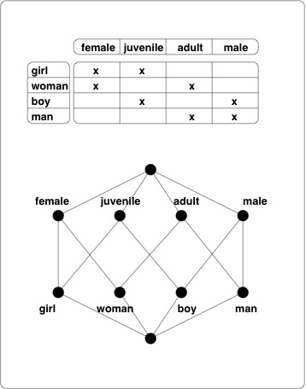
CONCEPT LATTICE
Partiendo de un Formal Context como el visto anteriormente, el algoritmo FCA construye una jerarquía de conceptos llamada Concept Lattice
Esta representación en forma de grafo facilita la extracción de conocimiento basada en la similitud de los objetos entre sí
El grafo se construye desde los nodos máximo y mínimo
Nodo máximo – Contiene todos los objetos
Nodo mínimo – Contiene todas las propiedades

Slide 5
INTENT & EXTENT
Conocemos como extent de uno o varios conceptos al grupo de objetos que lo comparten
Extent de { female } es { girl, woman }
Extent de { adult, male } es { man }
Conocemos como intención de uno o varios objetos al conjunto de propiedades que comparten
Intent de { woman, man } es { adult }

Slide 6
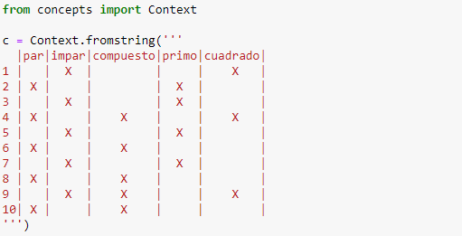
LIBRERÍA CONCEPTS
pip install concepts
Concepts es una librería en Python que permite implementar FCA
Permite describir Formal Context como cadenas formateadas como tablas

Slide 7


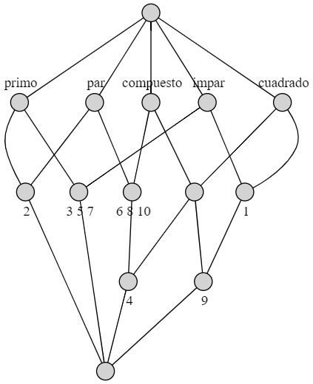
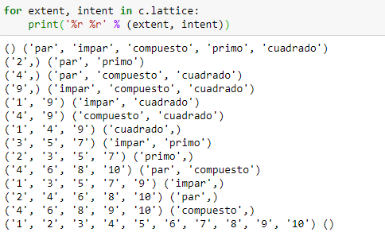
LIBRERÍA CONCEPTS
pip install concepts
Concepts es una librería en Python que permite implementar FCA
Permite consultar la intención y extensión de cualquier concepto
Así como recorrer todos los nodos del Concept Lattice
c.lattice.graphviz()

